Slide 1
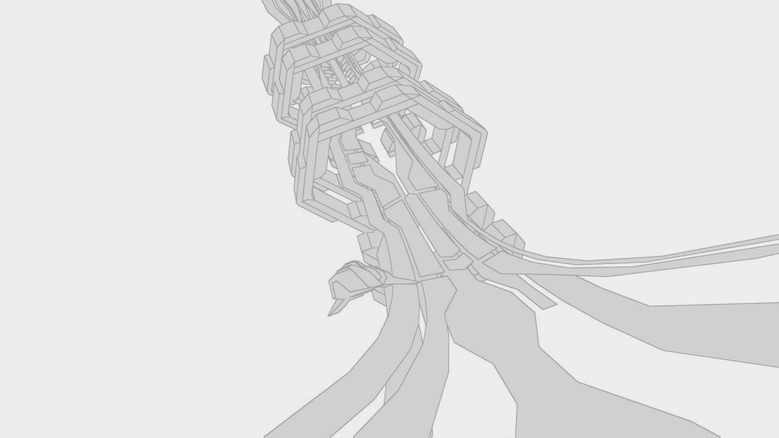
Detecção e Tradução de Sinais de Mão em Inputs Pré-definidos
Uma apresentação por:
André Luiz Kovalski
Cesar Cunha Ziobro
Marco Vinicius Costódio Pellizzaro
Thiago Krügel

Slide 2
O Contexto
Avaliar a viabilidade de usar sinais de mão para executar inputs de teclado e/ou controle
Visando a ampliação de cenários acessíveis para deficientes, tanto para jogabilidade quanto para uso geral
Dataset diferente de Libras, apresentado a seguir
Uso da conexão do XInput para o estágio de testes, possivelmente para implementação futura

Slide 3
O Dataset
Dataset autoral!
Cerca de 5500 amostras, com os diferentes sinais definidos pela equipe
Pré-processamento e Labeling com Bounding Boxes feitos via Roboflow
11 classes presentes, mirando no uso de um controle de PSP para prova de conceito
Detecção será feita via rede neural YOLOv11-N
92% para treino, 5% para validação e 3% para teste

Slide 4
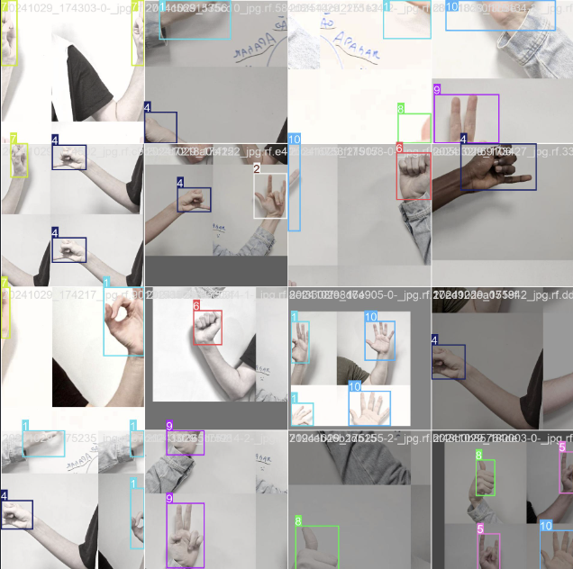
Exemplo do Pré-processamento
Aplicação de um mosaico no treino, visando ampliar a eficácia de detecção do modelo em diferentes posições e iluminações do cenário

Slide 5
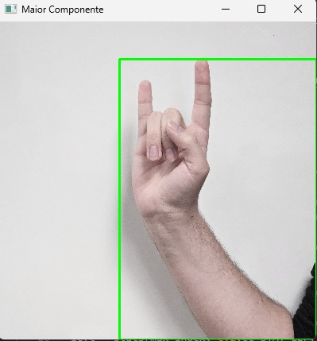
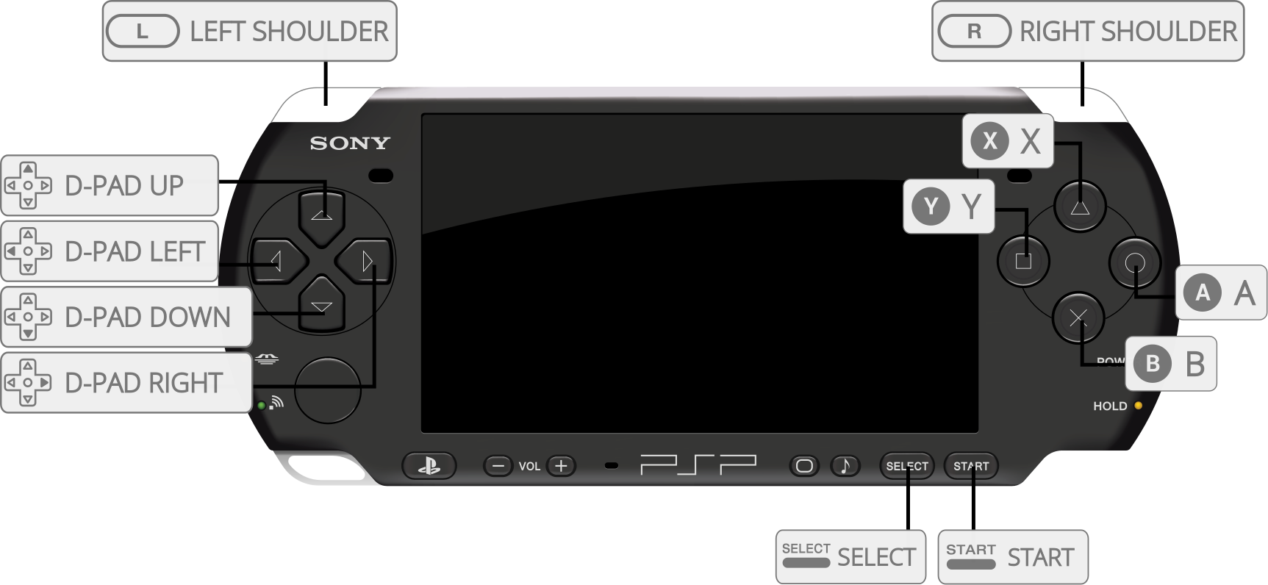

Fluxo de Execução
Prova de Conceito
Fonte: Documentação oficial do Libretro
Fonte: Wipeout Pure (2005)
Reconhecimento do input na aplicação
Detecção do sinal
Interpretação do sinal em input
Métricas de avaliação obtidas via Ultralytics, biblioteca de validação do modelo YOLO

Slide 6
Arquitetura da Rede
Como apresentado anteriormente, foi selecionada a Rede Neural YOLOv11-N, notável no campo de detecção de imagem em tempo real
A versão N foi selecionada por ser leve e rápida, porém adepta para nosso cenário
319 camadas, 2.591.985 parâmetros treináveis
Ênfase nas camadas convolucionais, obtendo características de diferentes resoluções; e nas camadas de PSA (Partial Self-Attention), incorporando módulos de atenção própria para um aprendizado global melhorado

Slide 7
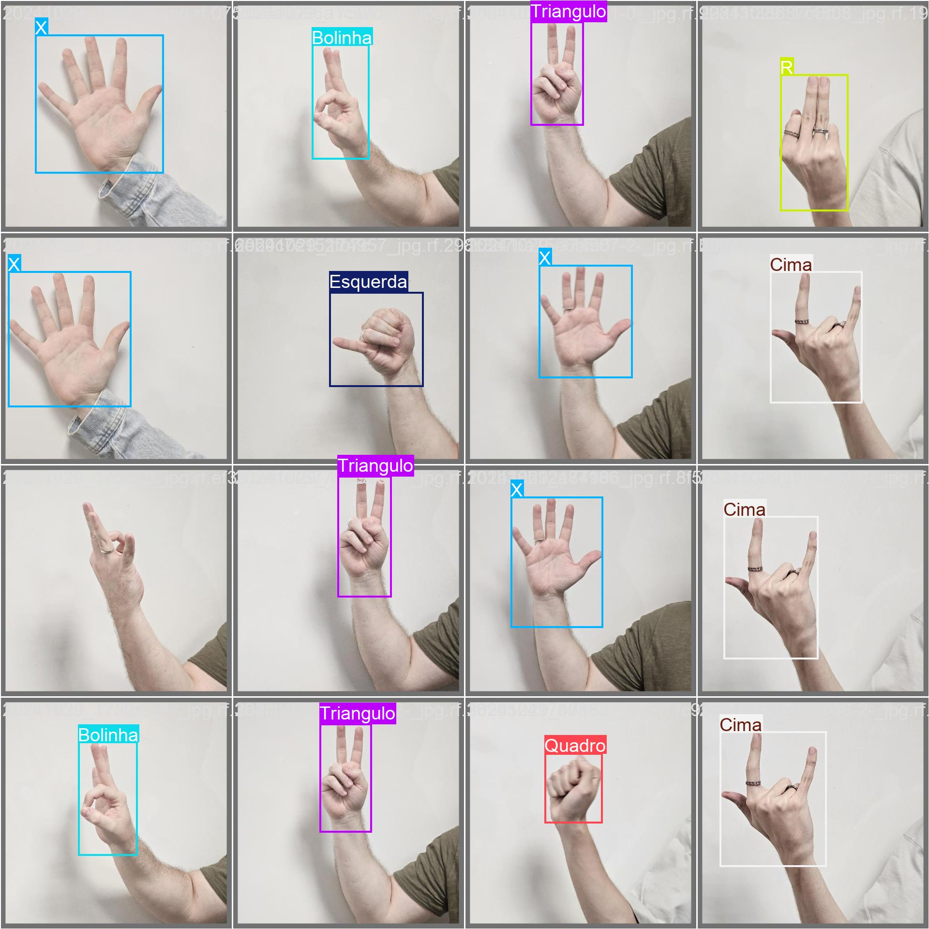
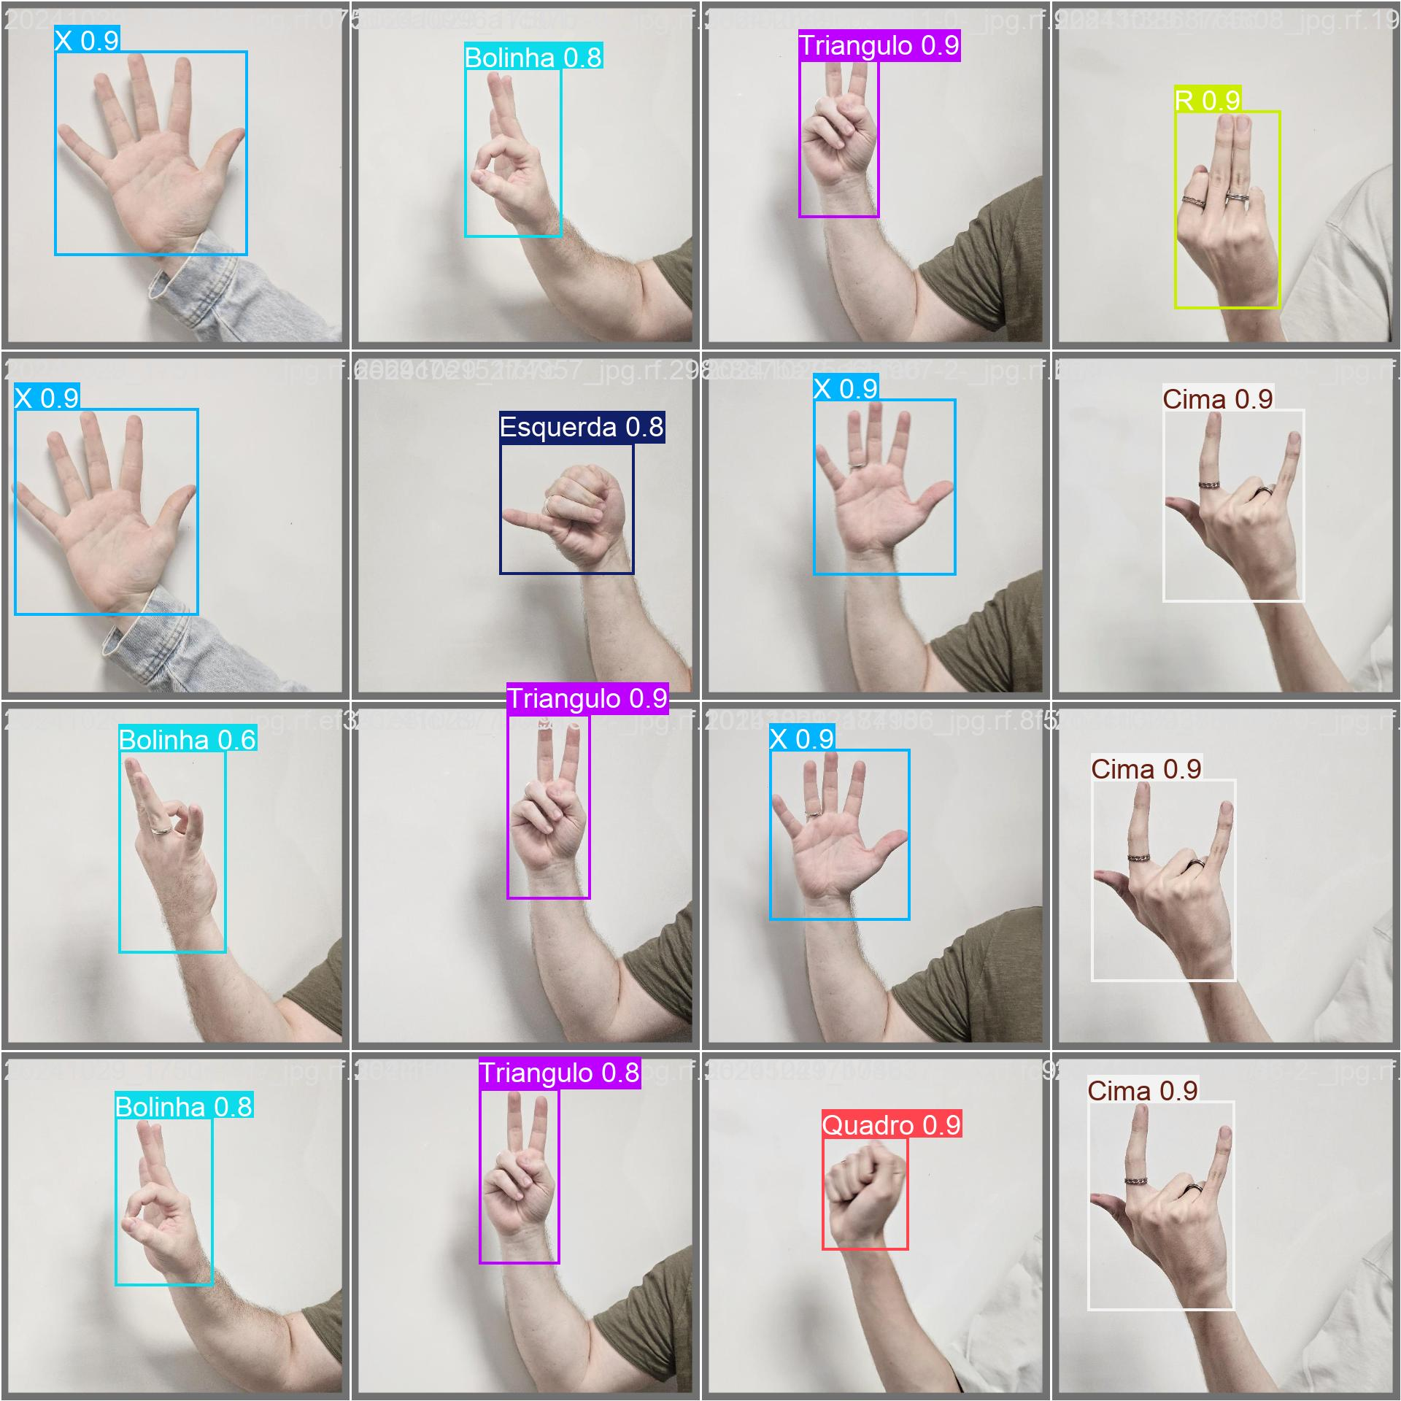
Predições e Resultados
Acurácia obtida foi de 96,9%!

Slide 8
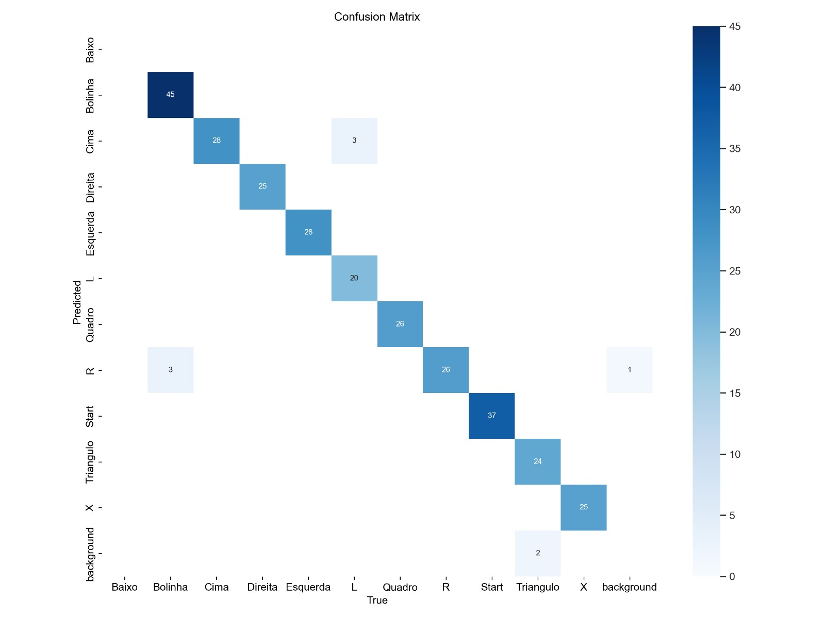
Matriz de Confusão

Slide 9
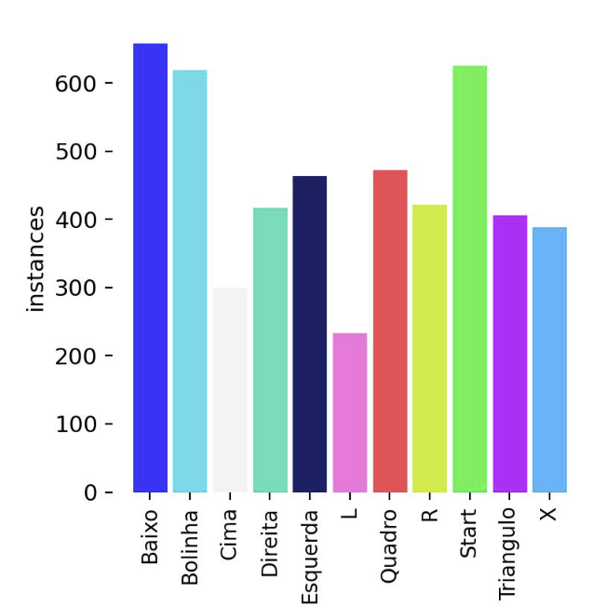
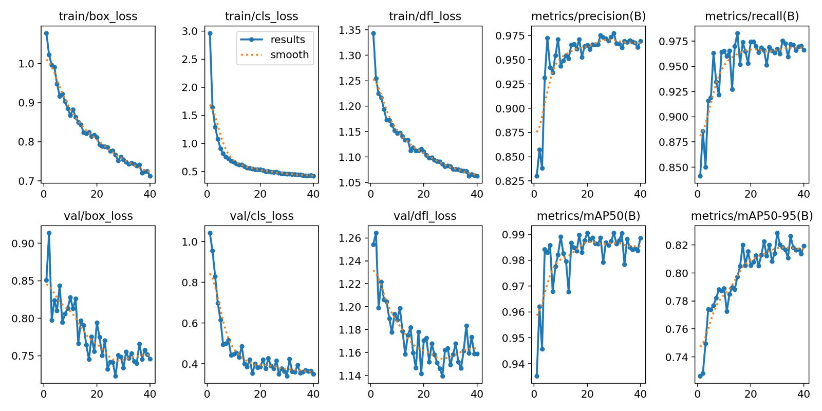
Outras Informações

Slide 10
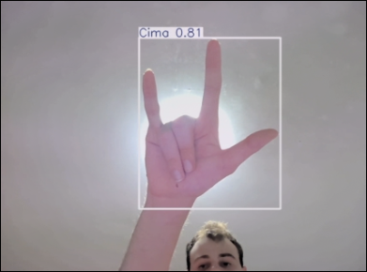
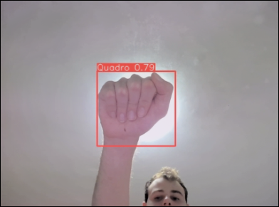
Rodando o Detector

Slide 11
Análise dos Resultados
Apresentou altas taxas de precisão no período de treino e teste, porém tem dificuldades na detecção em tempo real
Avaliando posteriormente, a razão desta dificuldade vem da baixa habilidade do modelo diferenciar o fundo da câmera
Porém, testado em um cenário com poucos objetos/cores, a detecção se torna mais certeira e precisa
Evidencia a dificuldade da aplicação de detectores de componentes em tempo real sem um treinamento apropriado
Análise critica completa aqui!

Slide 12
Obrigado pela atenção!

